Slide 1
1、分别画出方形镜公焦腔中TEM₃₂ 模在反射镜面上的光斑图样，以及圆形镜共焦腔TEM₂₁模在反射镜面上的光斑图样。
2、现在有一个平面镜和一个R=1m的凹面镜构成一个平凹稳定腔，应该如何选择腔长，可以获得最小的基模远场发散角？说明你的理由。
3、为什么对同一横模，当菲涅耳数N越小时，衍射损耗越大？为什么在同一N值下，模的阶次越高，衍射损耗越大？为什么稳定球面镜腔的衍射损耗较平面镜腔低？

Slide 2



4、如图4所示曲率半径$R_{1}=−\left|R\right|$和$R_{2}=\left|R\right|$的球面镜组成的谐振腔，两镜面和束腰的距离分别为d和2d，
（1）设腔是稳定腔，求d/R的值及共焦参数$f^{2}$的表达式；
（2）如果d=100 cm，求${TEM}_{00q}$和${TEM}_{10q}$模之间的频率差（腔为方形镜谐振腔）。
$$R_{1}=−\left|R\right|$$
$$R_{2}=\left|R\right|$$
$$ω(z)$$
Z=0
Z=d
Z=2d
图 4
5、采用平凹腔的二氧化碳激光器，凹面镜的R=2m，腔长L=1m，请给出它产生的高斯光束的束腰腰斑半径$ω_{0}的$大小和位置以及该高斯光束的f和$θ_{0}$的大小。
6、当高斯光束通过薄透镜时，（1）什么条件下$ω_{0}^{‘}>ω_{0}$，（2）什么条件下$ω_{0}^{‘}<ω_{0}$，（3）什么条件下$θ^{’}<θ$，（4）在什么条件下$θ^{’}>θ$。

Slide 3
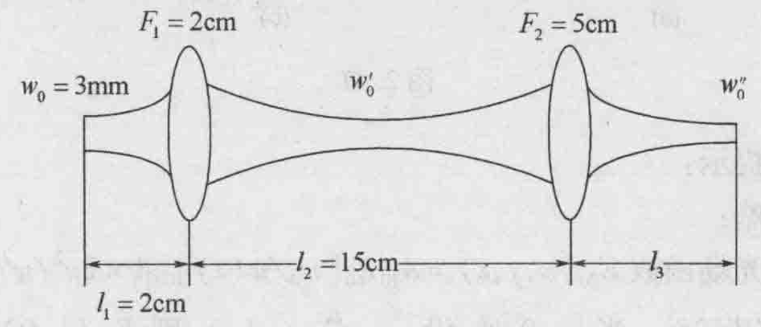
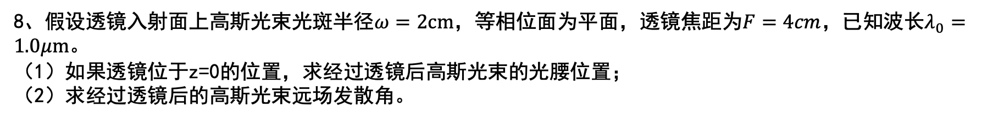
7、入射光的波长$λ=10.6μm$，如图7，求$ω^{‘’}$和$l_{3}$
图7
8、假设透镜入射面上高斯光束光斑半径$ω=2cm$，等相位面为平面，透镜焦距为$F=4cm$，已知波长$λ_{0}=1.0μm$。
（1）如果透镜位于z=0的位置，求经过透镜后高斯光束的光腰位置；
（2）求经过透镜后的高斯光束远场发散角。

